Slide 1
รายชื่อสมาชิก
ระบบค้นคืนสารสนเทศโดยใช้ฟัซซี่ลอจิก
นาย พิศักดิ์ คุรุเสถียร รหัส 41014316
นาย พุฒตรี ธาราธิคุณเดช รหัส 41014317
อาจารย์ที่ปรึกษา
รศ. ดร. เอื้อน ปิ่นเงิน

Slide 2
หัวข้อในการบรรยาย
แนวคิดและความเป็นมาของหัวข้อ project
ระบบค้นคืนสารสนเทศ
ทฤษฏีของ Fuzzy ที่นำมาใช้กับระบบค้นคืนสารสนเทศ
Text Operation
Automatic Indexing
ระบบค้นคืนสารสนเทศโดย fuzzy ที่ได้สร้างขึ้น
การวัดประสิทธิภาพของระบบ

Slide 3
แนวคิดและความเป็นมาของหัวข้อโครงงาน
วัตถุประสงค์ของโครงงาน
- เพื่อสามารถสร้างระบบค้นคืนสารสนเทศได้
- เพื่อศึกษา ทฤษฎี ที่สามารถนำไปประยุกต์ใช้กับระบบค้นคืนสารสนเทศได้
- เพื่อสามารถพัฒนาระบบค้นคืนสารสนเทศให้ตอบสนองความต้องการของ
ผู้ใช้ได้ โดยใช้หลักการของ ฟัซซี่ลอจิก

Slide 4
แนวคิดและความเป็นมาของหัวข้อโครงงาน
ขอบเขตของโครงงาน
- ออกแบบการจัดเก็บข้อมูลของเอกสาร
- ออกแบบกระบวนการทำ Automatic indexing
- ออกแบบระบบค้นคืนสารสนเทศโดยใช้ ทฤษฎีฟัซซี่ลอจิกเป็นโครงสร้าง
- ออกแบบหน้าจอติดต่อกับผู้ใช้

Slide 5

ระบบค้นคืนสารสนเทศ
กระบวนการจัดเก็บข้อมูลเพื่อการค้นคืน
มุมมองของบรรณารักษ์
กระบวนการค้นคืนข้อมูล
มุมมองของผู้ค้นคืน

Slide 6

ระบบค้นคืนสารสนเทศ
Index term
Choose Index terms
search
Index Terms
retrieve

Slide 7

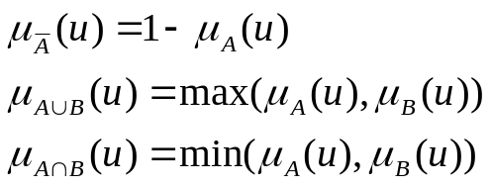
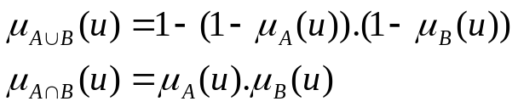
ทฤษฎีของ ฟัซซี่ ที่นำมาใช้ในระบบค้นคืนสารสนเทศ
ฟัซซี่เซตคือ
membership [0,1]
พาหนะที่เร็ว = {รถจักรยาน/0.2,เรือ/0.3,รถไฟ/0.45,รถยนต์/0.5,เครื่องบิน/1}
สะดวกสบาย = {รถจักรยาน/0.05,เรือ/0.5,รถไฟ/0.45,รถยนต์/0.55,เครื่องบิน/1}
พาหนะที่เร็ว และ สะดวกสะบาย ={รถจักรยาน/0.01,เรือ/0.15,รถไฟ/0.2,
รถยนต์/0.28,เครื่องบิน/1}
การดำเนินการหลัก ๆ ของฟัซซี่เซต

Slide 8
ทฤษฎีของ ฟัซซี่ ที่นำมาใช้ในระบบค้นคืนสารสนเทศ
หลักการฟัซซี่ ที่นำมาใช้ในระบบค้นคืนสารสนเทศ
doc1 มี index term คือ cat doc5 มี index term คือ cat,kitty
doc2 มี index term คือ dog doc6 มี index term คือ kitty
doc3 มี index term คือ cat,dog doc7 มี index term คือ puppy
doc4 มี index term คือ dog,puppy

Slide 9
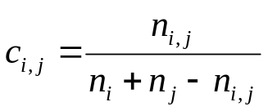
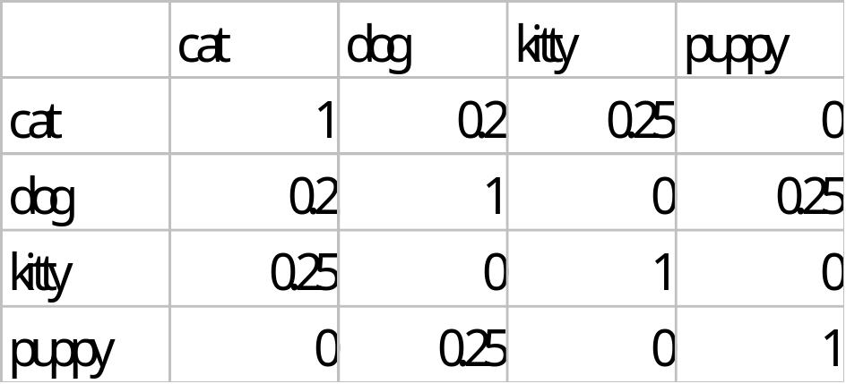
ทฤษฎีของ ฟัซซี่ ที่นำมาใช้ในระบบค้นคืนสารสนเทศ
ลักษณะในการเก็บข้อมูล
cat = {doc1,doc3,doc5} kitty = {doc5,doc6}
dog = {doc2,doc3,doc4} puppy = {doc4,doc7}

Slide 10
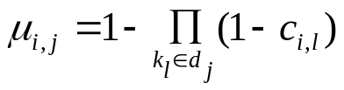







ทฤษฎีของ ฟัซซี่ ที่นำมาใช้ในระบบค้นคืนสารสนเทศ
doc1 มี index term คือ cat
doc3 มี index term คือ cat,dog
doc5 มี index term คือ cat,kitty
doc6 มี index term คือ kitty
doc2 มี index term คือ dog
doc4 มี index term คือ dog,puppy

Slide 11
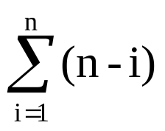
ทฤษฎีของ ฟัซซี่ ที่นำมาใช้ในระบบค้นคืนสารสนเทศ
ขนาดในการเก็บความสัมพันธ์ของ Index Term
จำนวน index terms =100 จำนวน ทำให้ต้องสร้างความสัมพันธ์ของ index term 4950
สามารถทำให้น้อยลงโดยเก็บเฉพาะค่าความสัมพันธ์ที่ไม่เป็น 0 เท่านั้น

Slide 12
Text Operation
Text
แบ่งคำ (Separate Word)
กำจัด Stop word (Stop word Elimination)
Stremming
Index term Selection
Thesaurus
Significant Words

Slide 13
Text Operation
การแบ่งคำ
• แบ่งประโยคตาม Space และเครื่องหมายต่างๆที่ไม่ใช่ตัวอักษรภาษาอังกฤษ ยกเว้น – และ. ออกเป็นส่วน
• ในแต่ละส่วน
- กรณีเป็นตัวอักษรทั้งหมด
เช่น ABS, This , hello
- กรณีเป็นตัวเลข หากส่วนนั้นมีตัวอักษรอยู่ด้วย
เช่น X86, 1998s, RFC1245

Slide 14
Text Operation
การแบ่งคำ (ต่อ)
- กรณี – ต้องมีตัวอักษรกลุ่มใด กลุ่มหนึ่งเป็น
> ตัวอักษรพิมพ์ใหญ่ทั้งหมด เช่น N-Layers, N-P-N
> ตัวเลขทั้งหมด เช่น M-16, B-79
- กรณี . ต้องเป็นอนุกรมของ ตัวอักษรพิมพ์ใหญ่กับ . เท่านั้น
เช่น W.T.O. , W.H.O
จึงจะนับเป็นคำ
• เปลี่ยนตัวอักษรทั้งหมดให้เป็นตัวอักษรพิมพ์เล็ก (Lower case)

Slide 15
Text Operation
Stop word คือ คำที่ไม่มีความสำคัญต่อเนื้อหาของเอกสาร ปกติพบประมาณ 40-50% ของ จำนวนคำทั้งหมดในเอกสาร
ตัวอย่าง Stop word เช่น we, it, is, am, are, a, an, the, and, or, already, example เป็นต้น
กำจัดโดยใช้วิธีเปรียบเทียบคำกับ Stop word List หากตรงกันให้กำจัดคำนั้น
Stop word Elimination
Compare
Words
Words
(without Stop word)
Stop word List

Slide 16
Text Operation
Stremming
เป็นกระบวนการตัดส่วนของ Affixes (Suffixes+Prefixes) ออกจากคำ เพื่อให้ได้รากศัพท์ (Root word) โดยคำที่ได้จะต้องมีความหมายคงเดิม
เพื่อขจัดปัญหาคำที่มีความหมายและรากศัพท์เดียวกัน แต่รูปของคำต่างกัน
ใช้ Porter’s Algorithm ในการกำจัด Suffixes โดยอาศัยไวยากรณ์ภาษาอังกฤษ และใช้ List ในกรณีของคำที่ไม่เป็นไปตามกฎ
connection
connecting
connected
connects
connect

Slide 17
Text Operation
Thesaurus
คือ กลุ่มคำที่มีความหมายเหมือนกันหรือใกล้เคียงกัน
ตัวอย่างเช่น Bicycle = Bike
ซึ่งจะใช้เพื่อเพิ่มความแม่นยำในการค้นคืน
โดยใช้ Thesaurus list ในการเปลี่ยนคำศัพท์ไปเป็นคำศัพท์ที่ใช้เพื่ออ้างอิง
Bicycle
Bike
Bike
Thesaurus

Slide 18
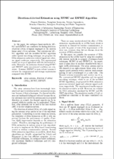
Automatic Indexing
การเลือก Index term
• ใช้ Frequency count ในการทำ Automatic Indexing
• Input เป็นความยาวของคำ และความถี่ของคำที่พบในเอกสารส่วนต่างๆ
แบ่งเอกสารเป็น 3 ส่วน ได้แก่
1/5 (ส่วนต้น)
3/5 (ส่วนกลาง)
1/5 (ส่วนท้าย)
ซึ่งในแต่ละส่วนจะมี น้ำหนักแตกต่างกัน แล้วนำมาคำนวณ เรียงหากลุ่มที่มีค่ามากที่สุด
• ผู้ใช้สามารถแก้ไขผลลัพธ์ได้

Slide 19
ระบบค้นคืนสารสนเทศโดยใช้ฟัซซี่ลอจิกที่ได้สร้างขึ้น
User Interface
Rank docs.
Input
Output
Text
User need
Text
Text Operations
Text Operations (with index term selection)
Index term
Index term
Query Operation
Relation index term
Fuzzifier
Index term
query
Searching
Index term DB
Text Files
Retrieved docs.
Index term relation’s fuzzy set
Ranking
Fuzzy ranking
DB2

Slide 20

ส่วนติดต่อกับผู้ใช้ (Interface)
Query
System
Result

Slide 21
ส่วนติดต่อกับผู้ใช้ (Interface)
รูปแบบการ Query แบบต่างๆ
Single-Word
Keyword-Base
Context
Boolean
Natural Language
Query
Pattern Matching
Fixed Structure
Hypertext
Structure-Base
Hierarchical Structure

Slide 22
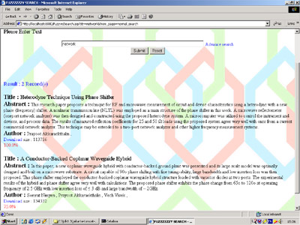
ส่วนติดต่อกับผู้ใช้ (Interface)
แหล่งที่มา www.northernlight.com/power.html
ตัวอย่างส่วน Query และส่วนการ เรียงลำดับผลลัพธ์

Slide 23
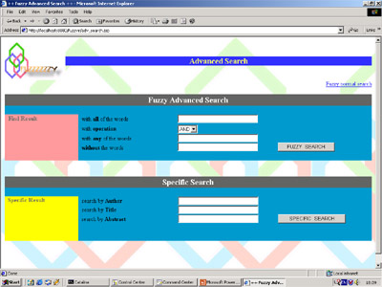
ส่วนติดต่อกับผู้ใช้ (Interface)
ตัวอย่างส่วน Query แบบพิเศษ

Slide 24
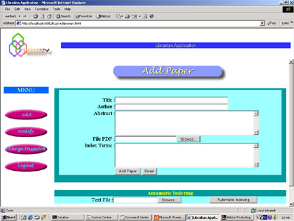
ส่วนติดต่อกับผู้ใช้ (Interface)
ตัวอย่างส่วนการใช้งานของ บรรณารักษ์

Slide 25
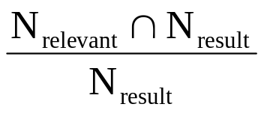
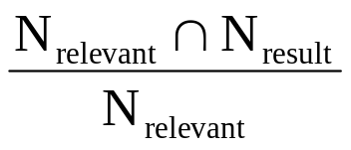
การวัดประสิทธิภาพของระบบ
การวัดประสิทธิภาพของการค้นคืนแบบฟัซซี่ลอจิก
Relevant
Result
ค่า Precision = ค่า Recall =

Slide 26
การวัดประสิทธิภาพของระบบ
การวัดประสิทธิภาพของการทำ Automatic Indexing
Title : A Conductor-Backed Coplanar Waveguide Hybrid Varactor-Tuned Phase Shifter
Keyword : Conductor-backed, coplanar waveguide,hybrid, varactor-tuned, phase shifter.
Auto : phase, hybrid, shifter, microwave, coplanar, waveguide, line, backed
ผลการวัดความแม่นยำของ การเลือก Index Terms มีค่าอยู่ในช่วง 60%-70%

Slide 27
เครื่องมือที่ใช้ในออกแบบระบบค้นคืนสารสนเทศ
DBMS ที่ใช้คือ DB2
ภาษาที่ใช้ในการสร้างระบบ คือภาษา JSP(JAVA SERVER PAGES)
ใช้โปรแกรม Acrobat Reader ในการอ่านข้อมูลจากแฟ้มเอกสาร
แฟ้มเอกสารที่ใช้ต้องอยู่ในรูปแบบ .PDF ซึ่งเป็น Text

